Slide 1
ПРЕЗЕНТАЦИЯ - РАССКАЗ
«АРКТИЧЕСКИЕ ТАНКИ»

Slide 2
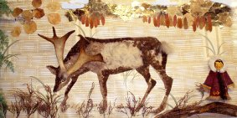

Slide 3
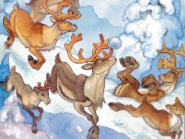

Slide 4
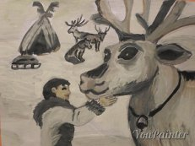

Slide 5
